Slide 1
AIFT RAW

Slide 2
10분 분량 발표 (슬라이드는 10분 이상 발표 분량으로 작성하여도 됨)
내용
최초 계획 및 최종 결과 요약
처음 계획과 최종 진행 내용
작업 내용: 개발한 피쳐들
수집기, 분석기, 판단로직, 실시간 구동여부
실전 투입 내용 (진행했다면)
결과와 경험담
협업 내용
구성원간 역할 분담
태스크 별 개발 및 머지 과정에 대한 경험
github 리포 소개
리포지터리는 공개로 할 것 (또는 프라이빗하게 설정한 경우 교수님 id "jangmino"를 collaborator로 등록)
팀의 리포지터리 간단 소개
구성원별 학번/이름 및 github id

Slide 3
최초 계획 및 최종 결과 요약 처음 계획과 최종 진행 내용
최초 계획
ETF 분봉데이터 수집, 업종 분봉데이터 수집
분봉 기반 실시간 트레이딩
의사 결정 모델 개발
최종 진행 내용:

Slide 4
작업 내용: 개발한 피쳐들 수집기, 분석기, 판단로직, 실시간 구동여부

Slide 5
실전 투입 내용 (진행했다면) 결과와 경험담

Slide 6
협업 내용 구성원간 역할 분담 태스크 별 개발 및 머지 과정에 대한 경험
협업 능력과 개인 역량을 동시에 키우기 위해 매주 목표를 정해 각자 코딩해서 깃허브 브랜치에 업로드한 후 ZOOM으로 만나 피드백.

Slide 7
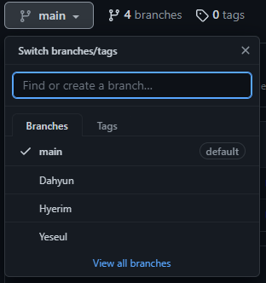
github 리포 소개
브랜치에 각자 수행한 과제를 업로드
안혜림: Anhyerim
이예슬: 20190525, dontk1llme
박다현: dahyun3149

